Slide 1








PHÒNG GIÁO DỤC VÀ ĐÀO TẠO QUẬN LONG BIÊN
CHÀO MỪNG CÁC THẦY, CÔ GIÁO VÀ CÁC EM
ĐẾN VỚI TIẾT HỌC

Slide 2
2
MÁI ẤM GIA ĐÌNH
Bài
1
NỤ HÔN TRÊN BÀN TAY
TIẾT 3

Slide 3




Ôn và khởi động

Slide 4
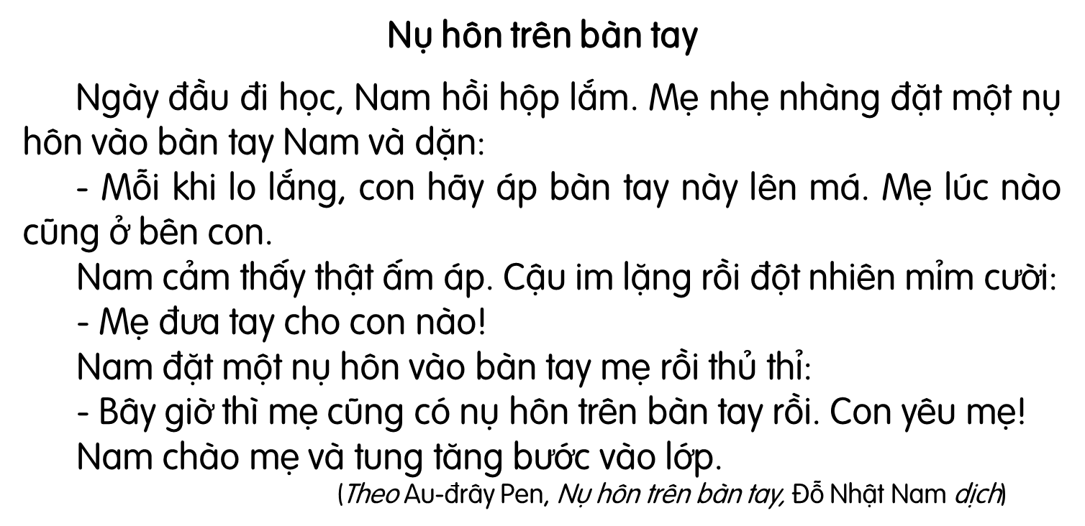
Notes:
Gọi HS đọc lại bài

Slide 5
5
Chọn từ ngữ để hoàn thiện câu và viết câu vào vở
bổ ích
mỉm cười
lo lắng
thủ thỉ
Mỗi lần em bị ốm, mẹ rất (…….) .

Slide 6
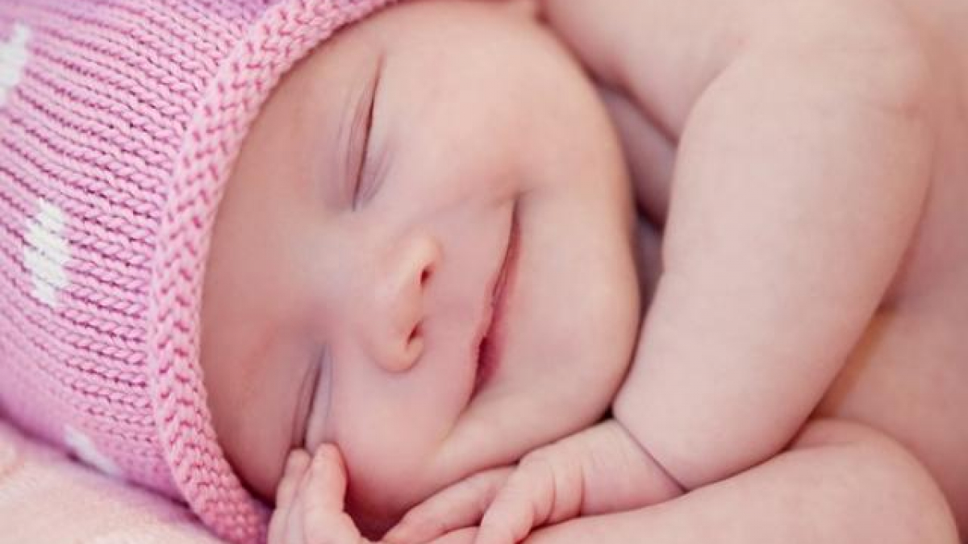
mỉm cười

Slide 7
nói nhỏ nhẹ, thong thả, vừa đủ cho nhau nghe nhằm bộc lộ tình cảm.
lo lắng
trạng thái không yên, băn khoăn, lo sợ.
thủ thỉ

Slide 8
5
Chọn từ ngữ để hoàn thiện câu và viết câu vào vở
bổ ích
mỉm cười
lo lắng
thủ thỉ
Mỗi lần em bị ốm, mẹ rất (…….) .
Notes:
GV cho hs chọn từ. HS chọn vào từ nào thì GV nhấp vào từ đó. Nhấp đúng từ ‘lo lắng” thì nó sẽ di chuyển về chỗ trống. Sau đó enter là câu mẫu viết vở sẽ xuất hiện

Slide 9





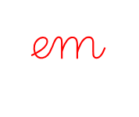





4. Viết câu đã hoàn thiện ở mục 5 (SHS trang 26)
,
.

Slide 10
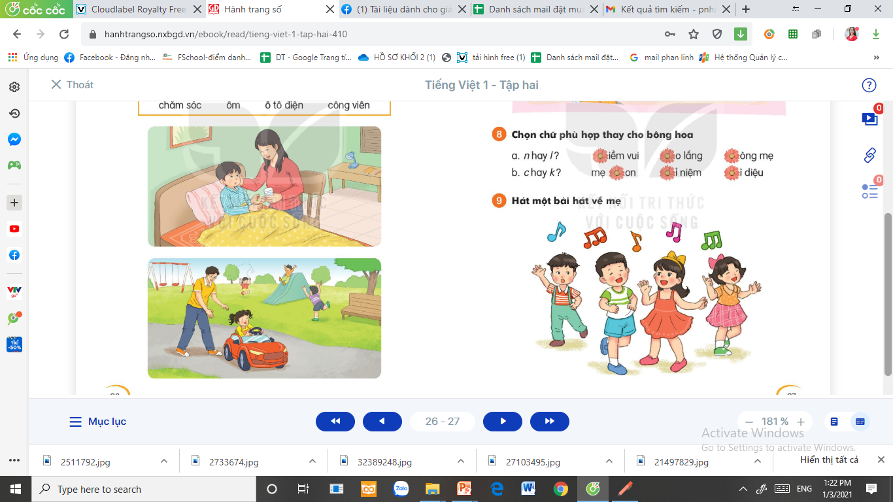
6
Quan sát tranh và dùng từ ngữ trong khung để nói theo tranh
chăm sóc ốm ô tô điện công viên
Notes:
GV linh động tổ chức HĐ

Slide 11


Slide 12

TẠM BIỆT VÀ HẸN GẶP LẠI CÁC CON!

